Slide 1
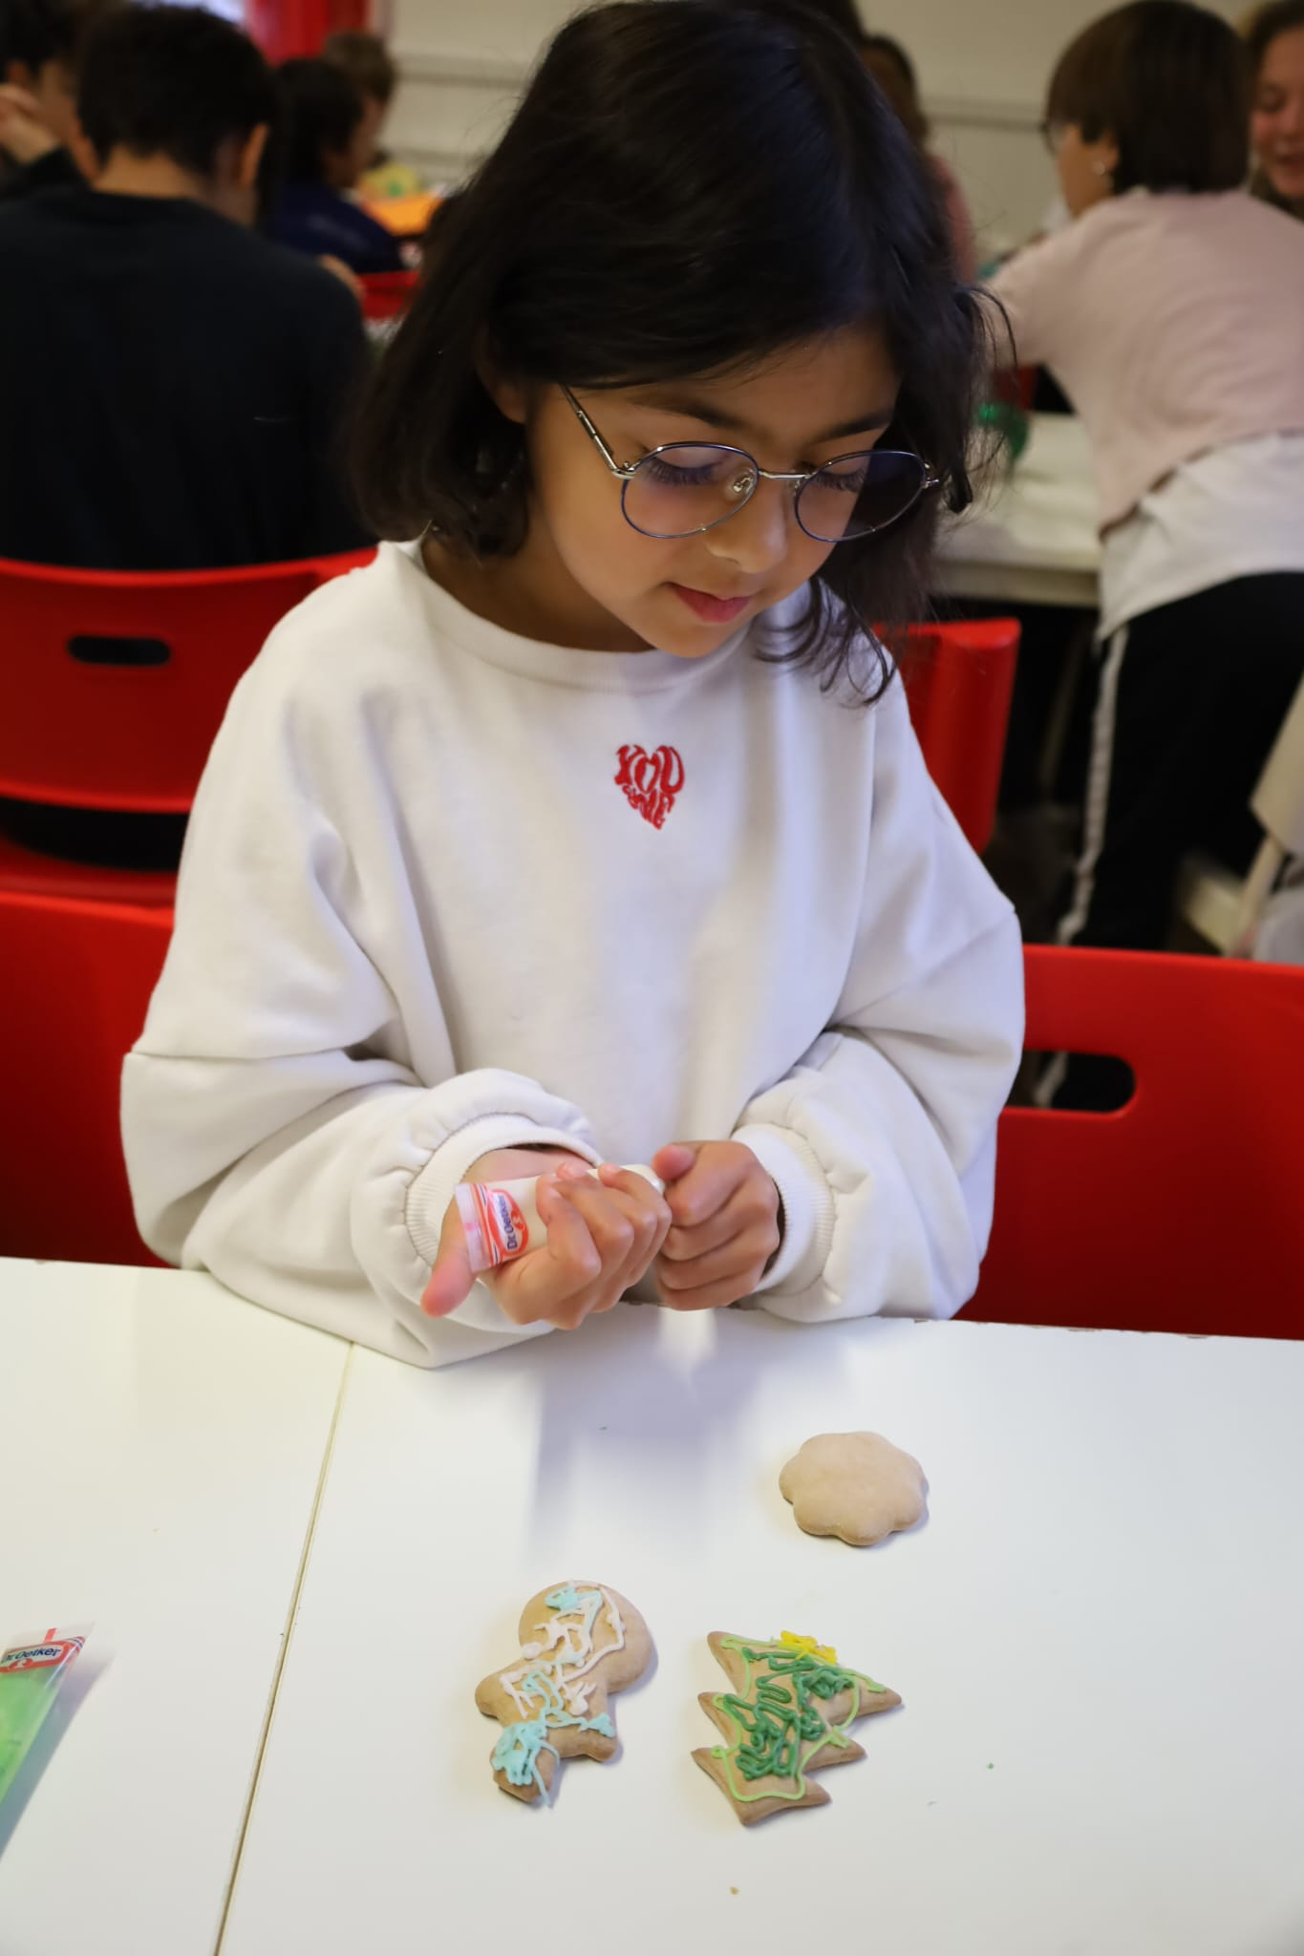

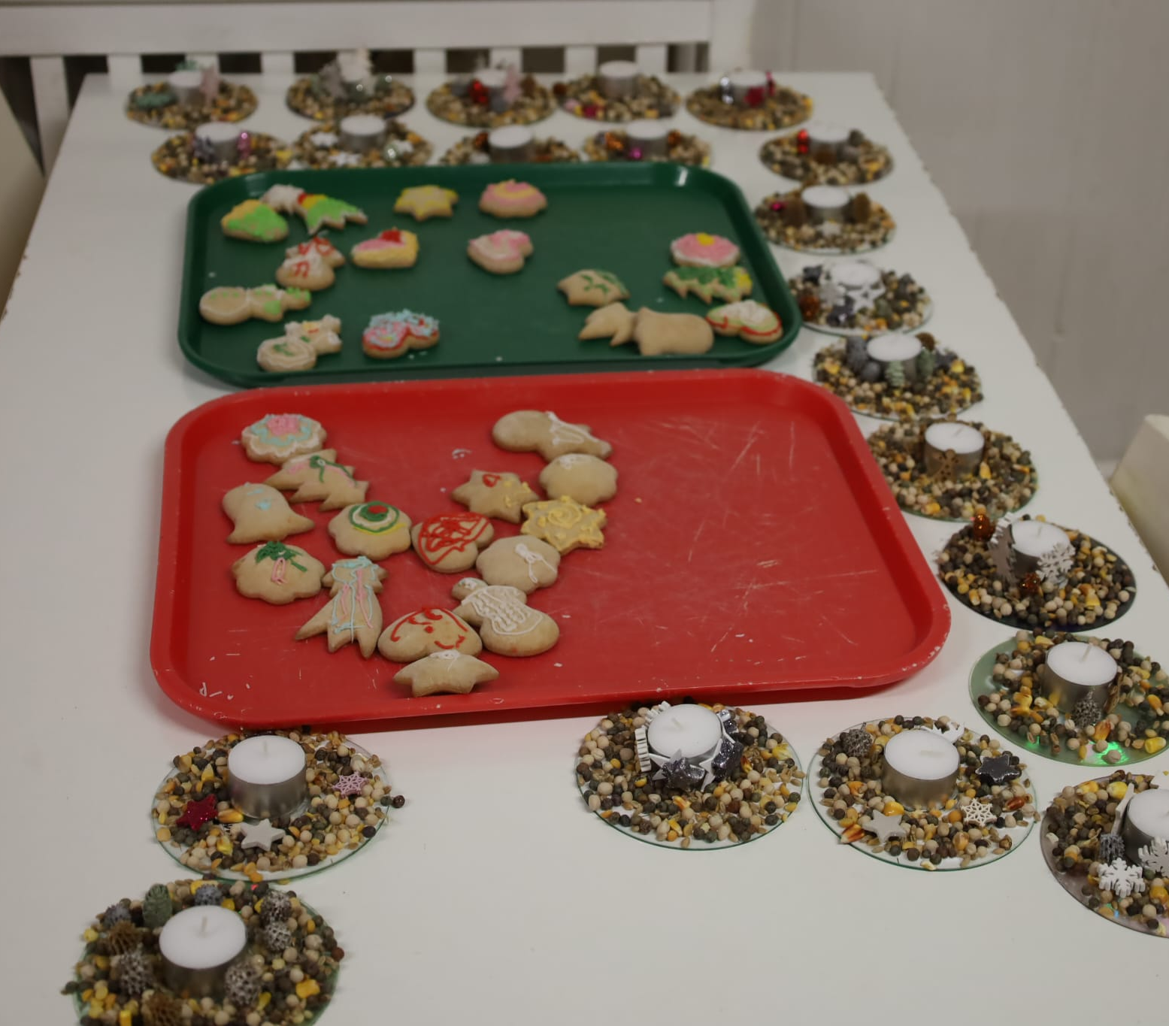
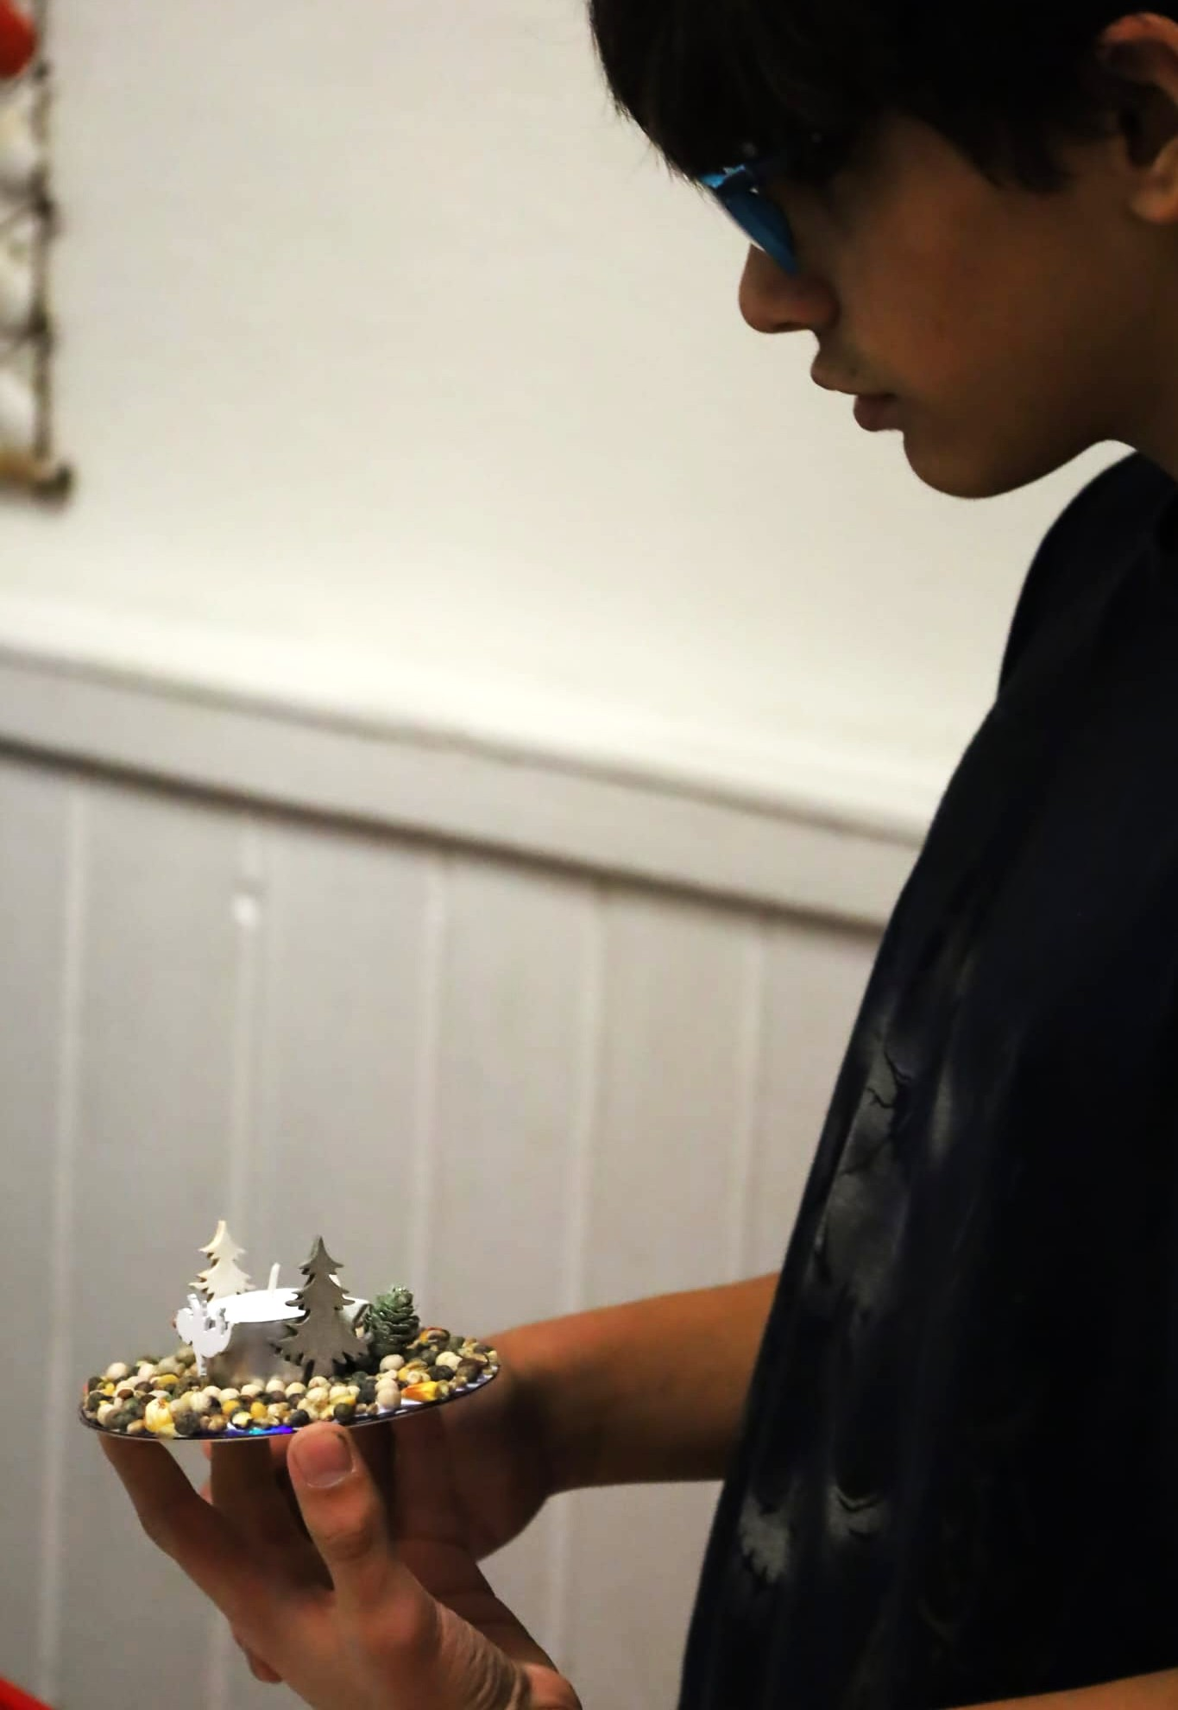
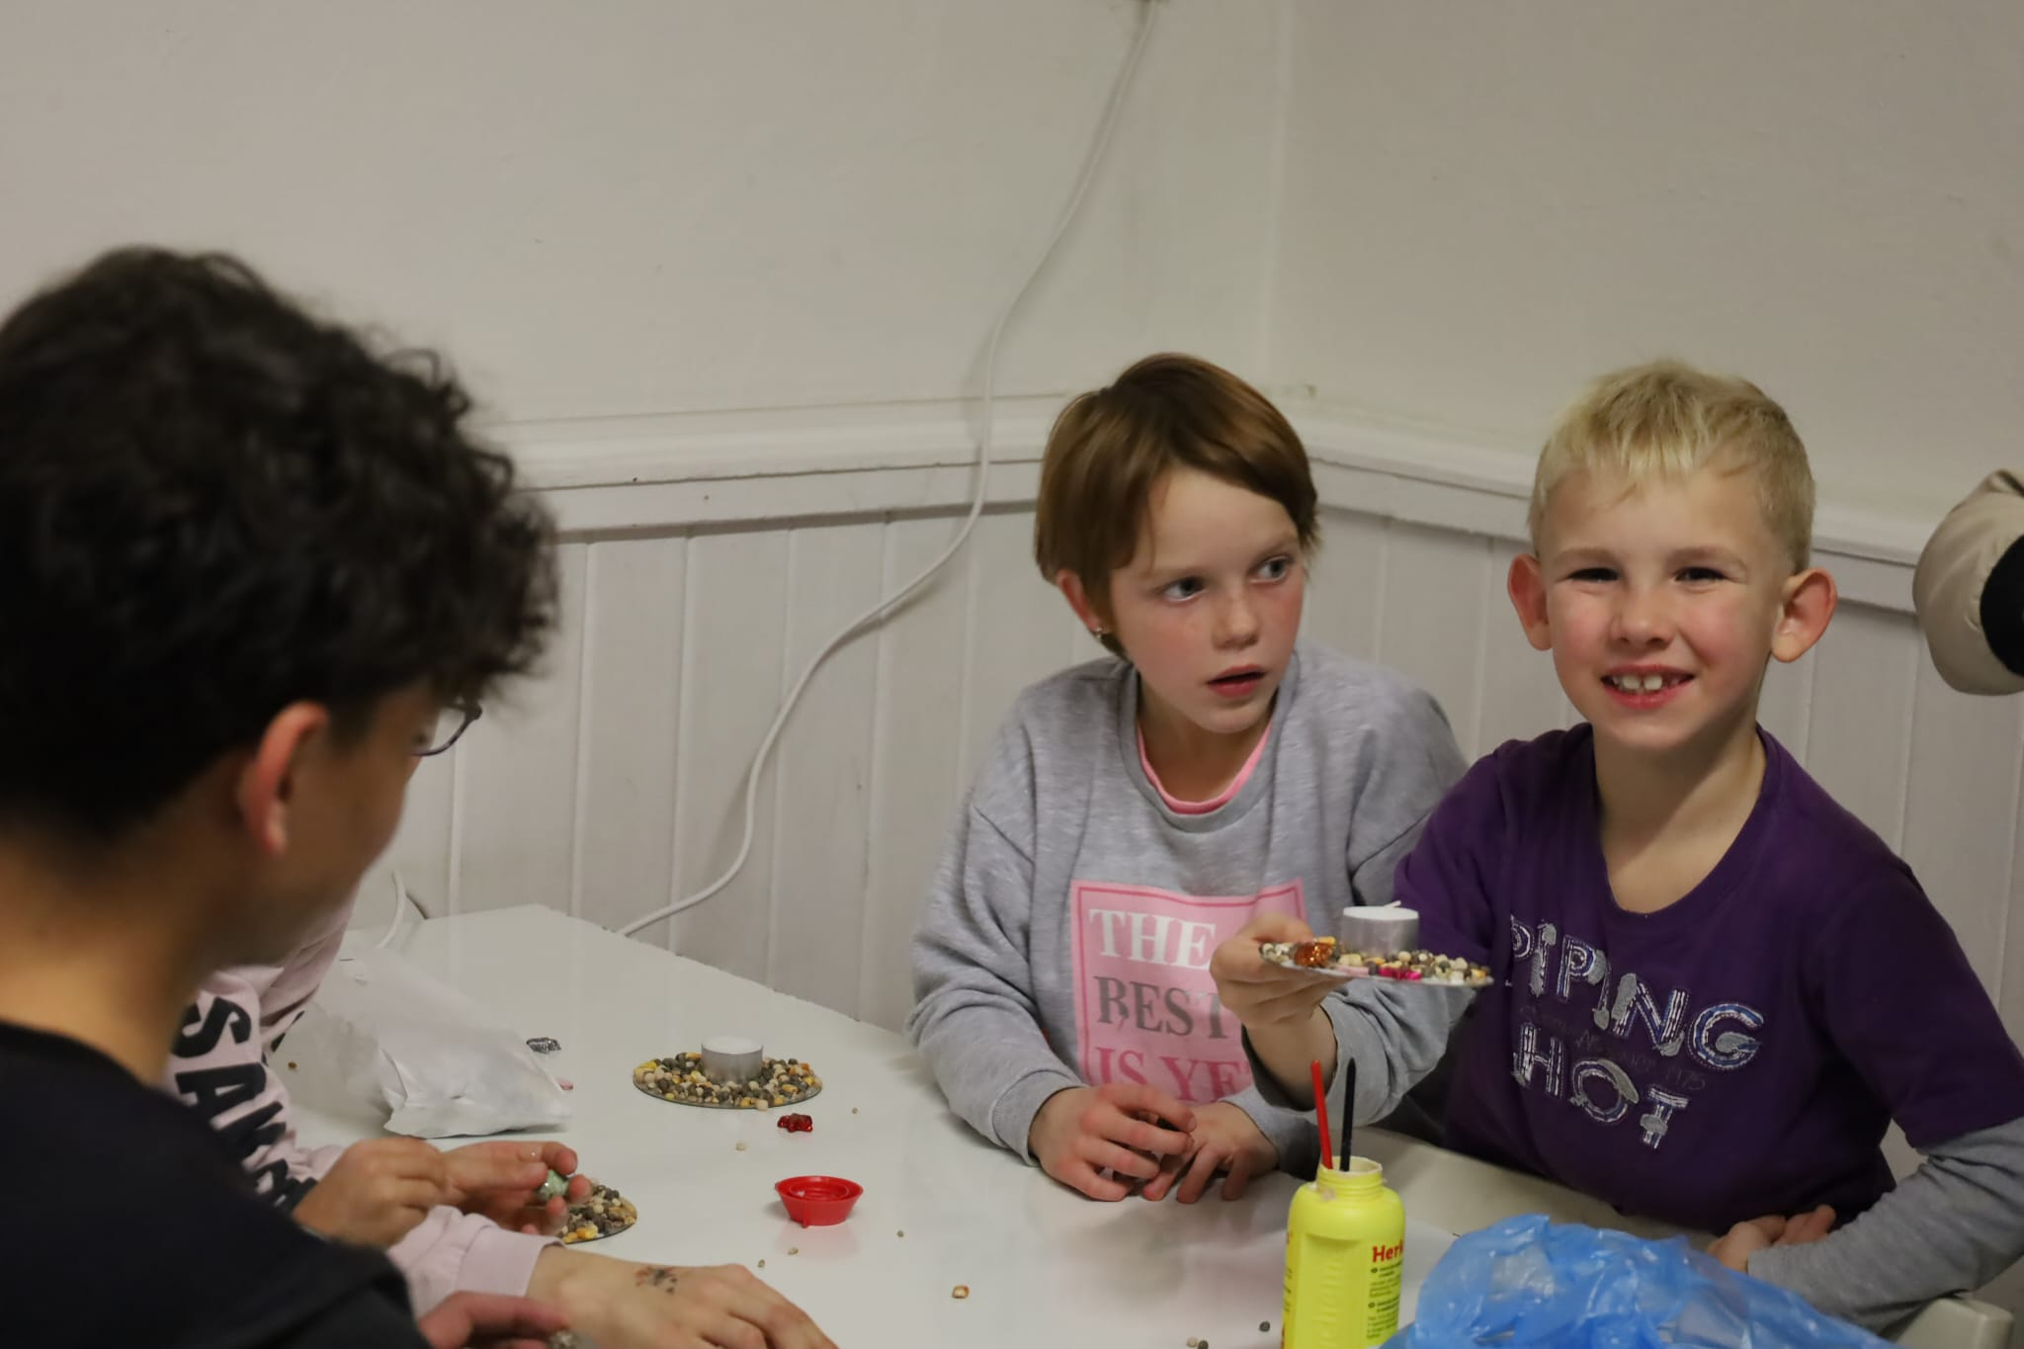
Dětský domov Racek – vánoční tvoření
Akce se uskutečnila díky sponzorům nadačního fondu AKTENA CZ s.r.o., dd Racek a studentům Gymnázia Fostra - 22.11.2025

Slide 2
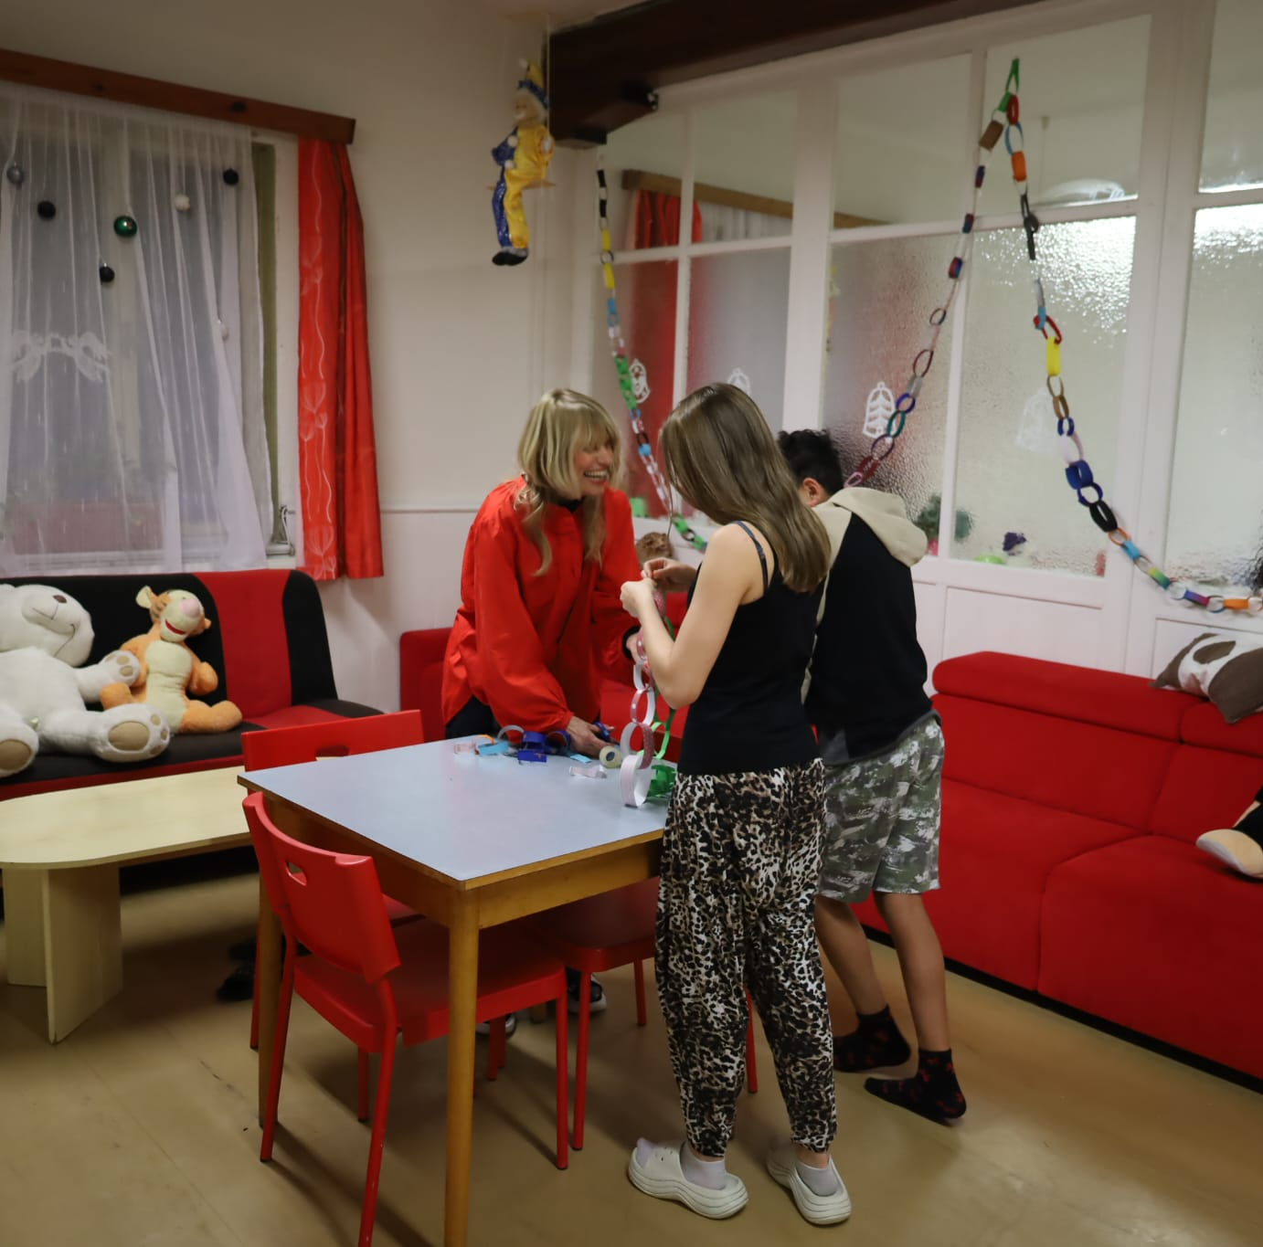
paní Jitka Stolínová
Srdečné díky ☺

Slide 3
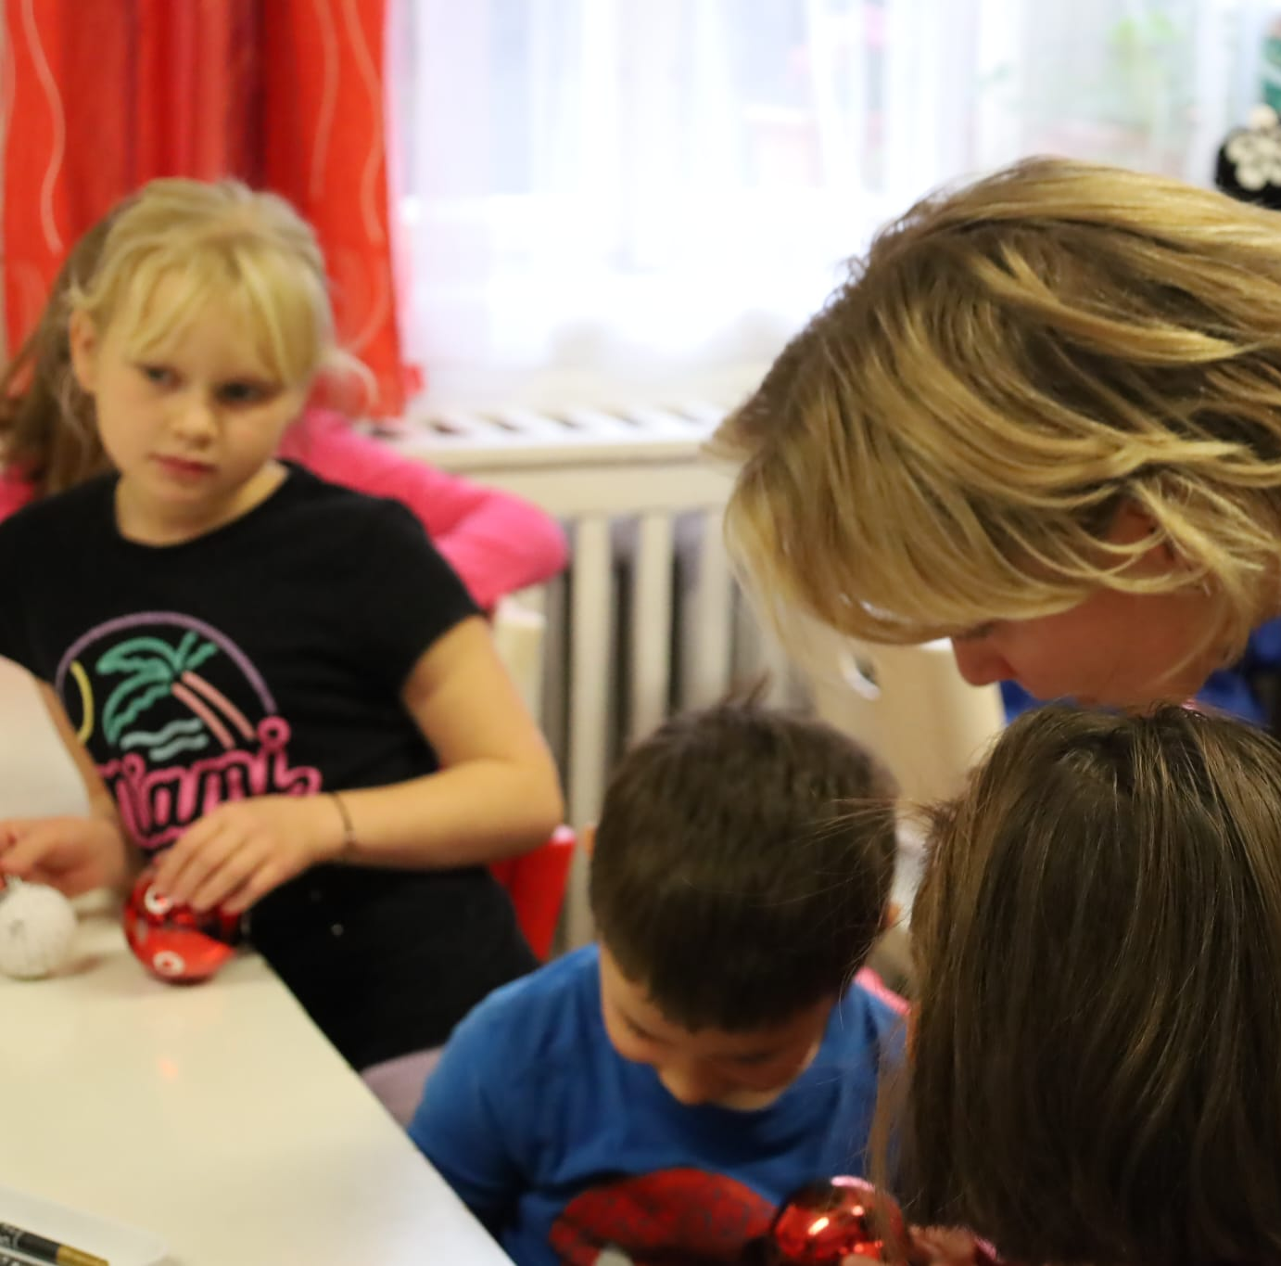
Aneta Hlaváčková
I3C
Srdečné díky ☺

Slide 4
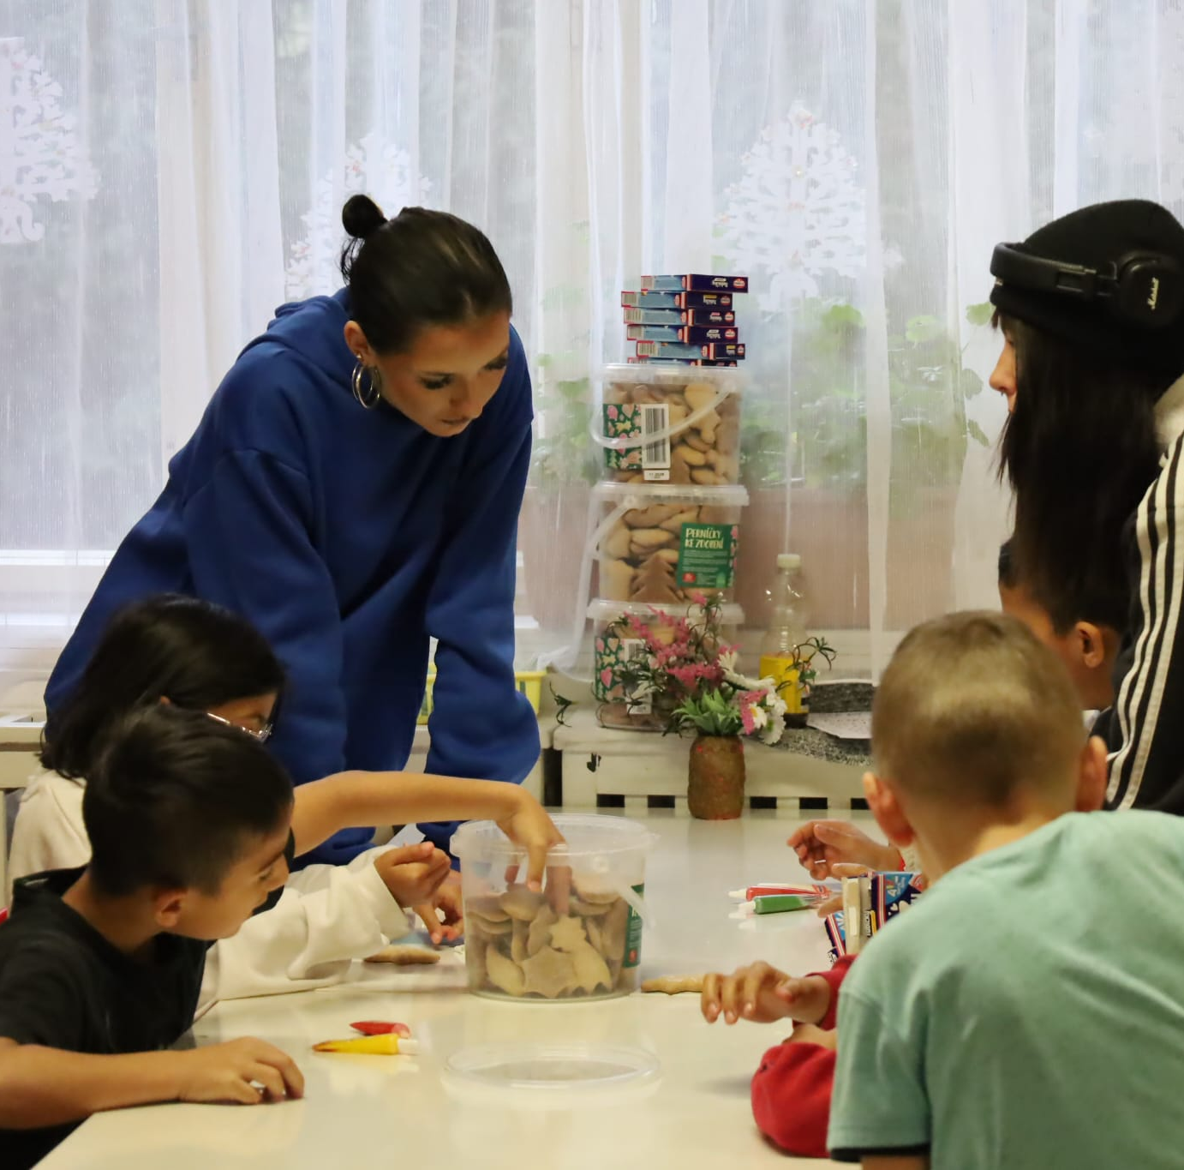
Melani van der Zwan
I3B
Srdečné díky ☺

Slide 5
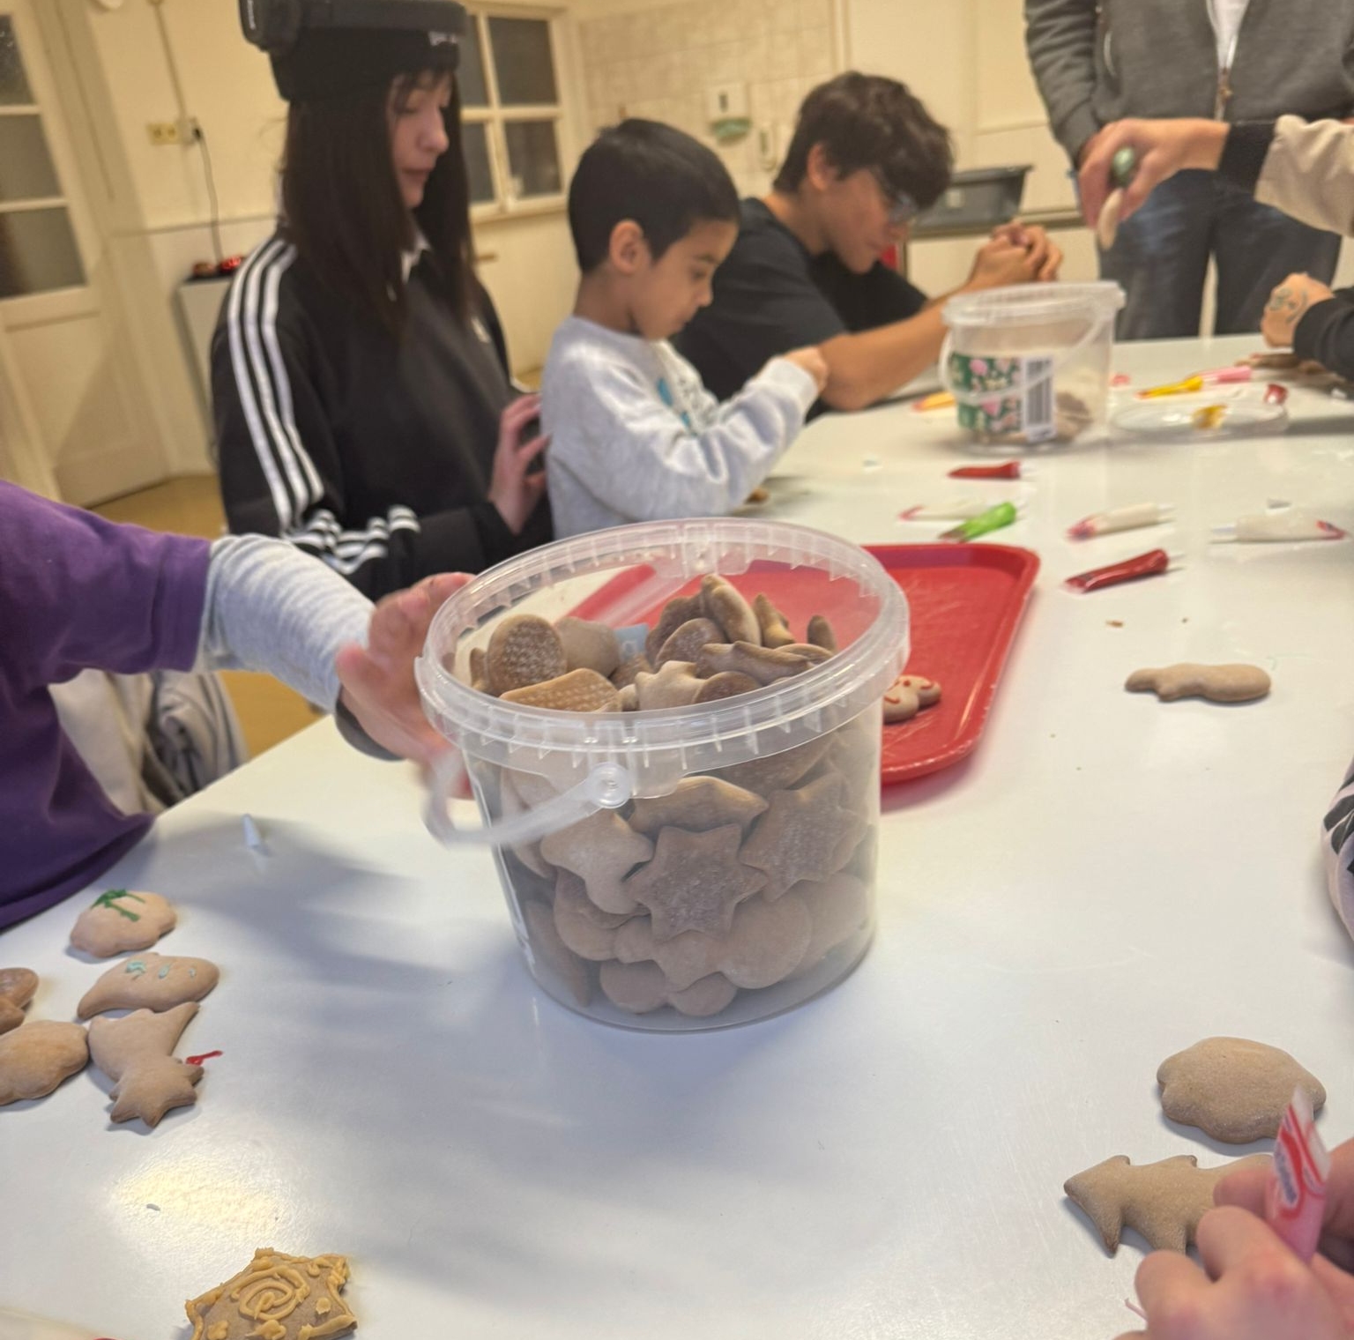
Lenka Hůrková
I3D
Srdečné díky ☺

Slide 6
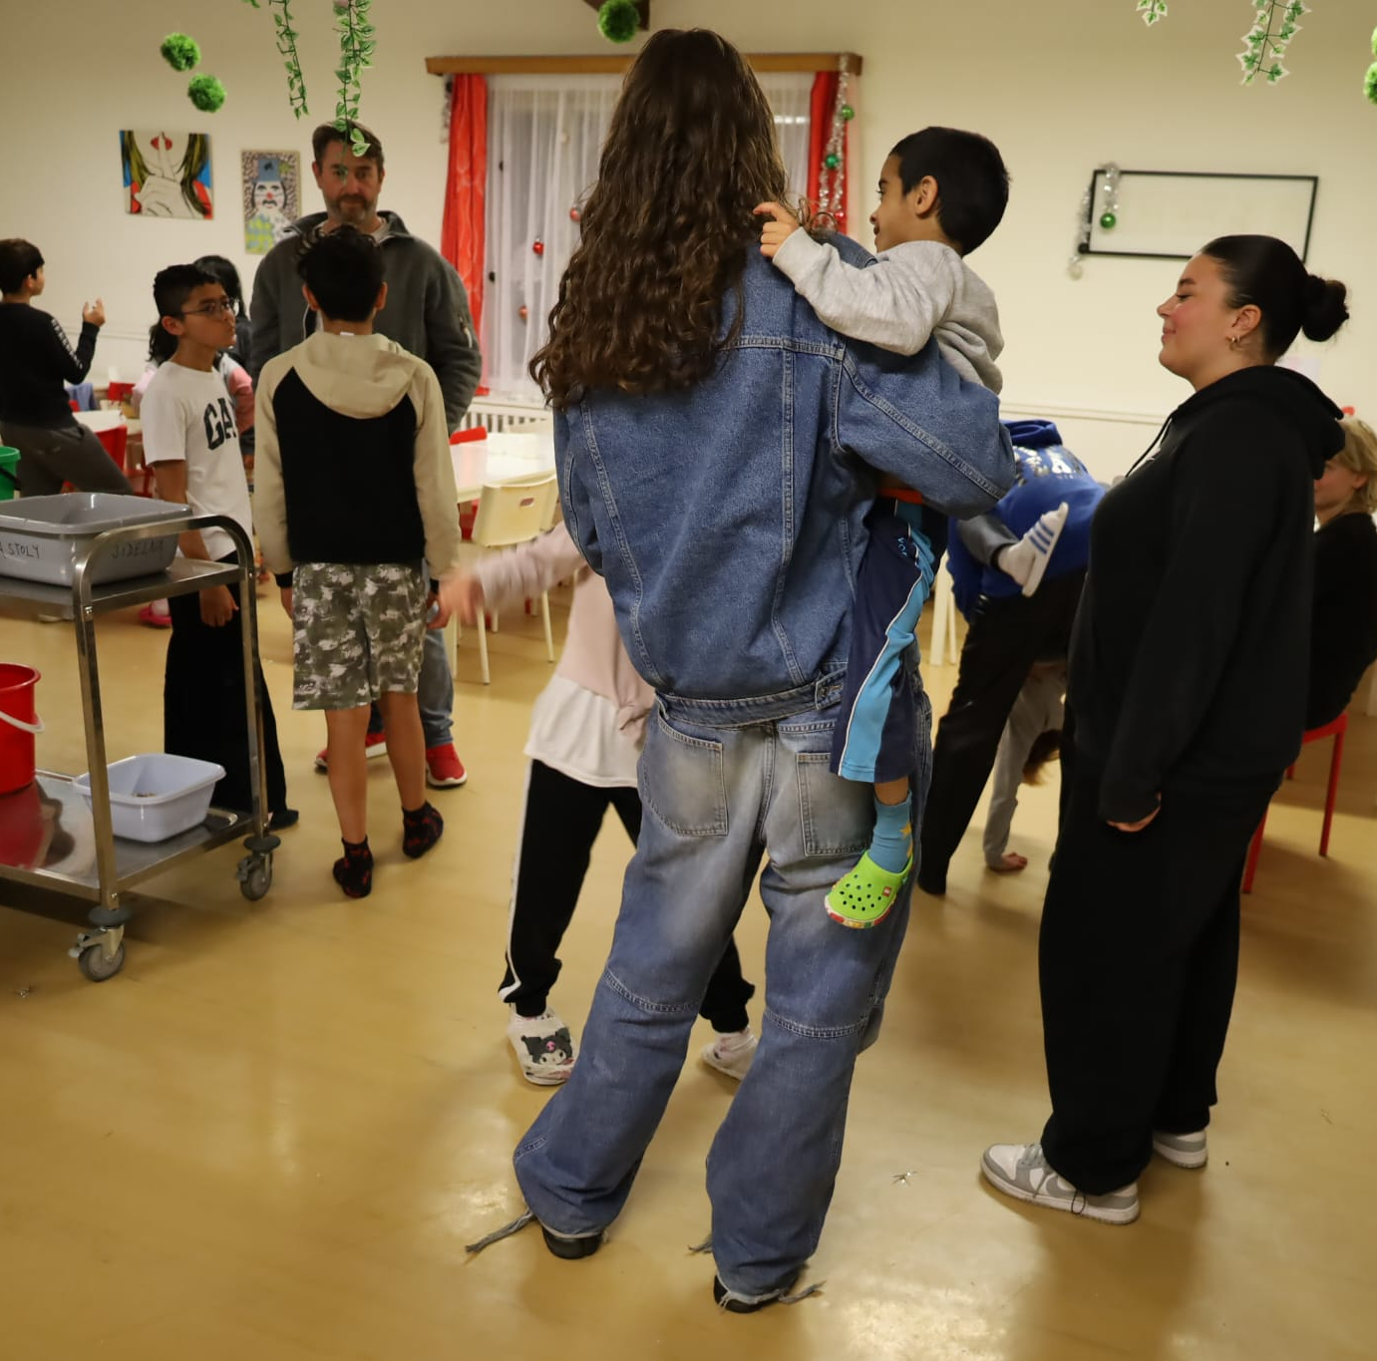
Judy Krayem
I3A
Srdečné díky ☺

Slide 7
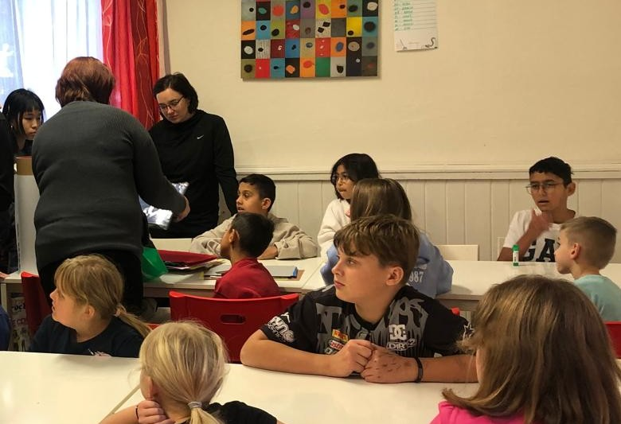
Jaylinh Duong
I3A
Srdečné díky ☺

Slide 8
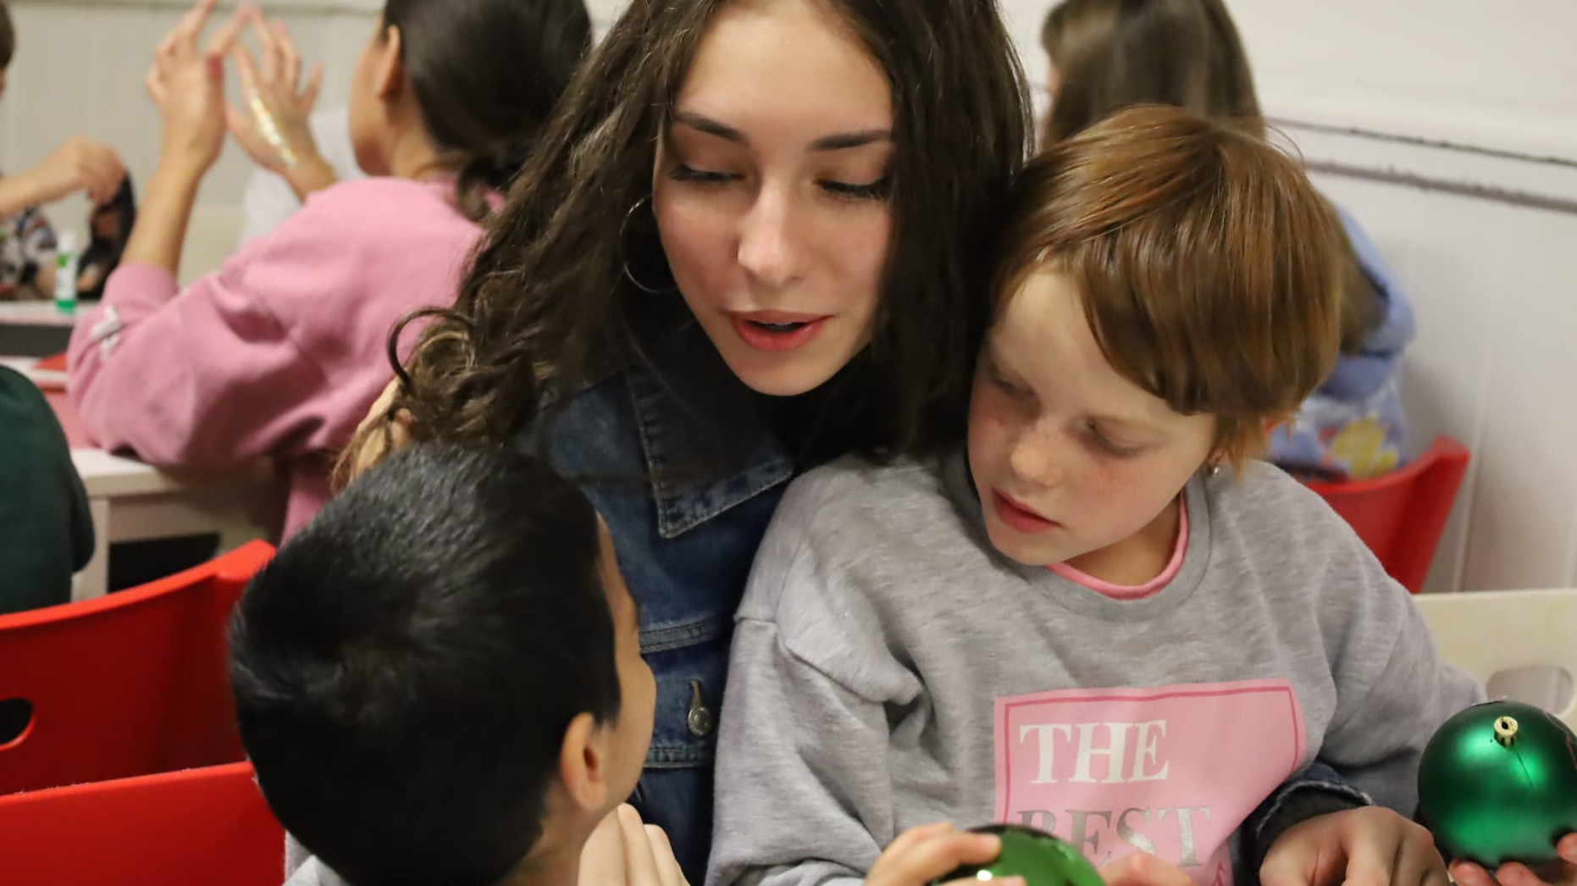
Julie Ivanova I2B
Srdečné díky ☺

Slide 9
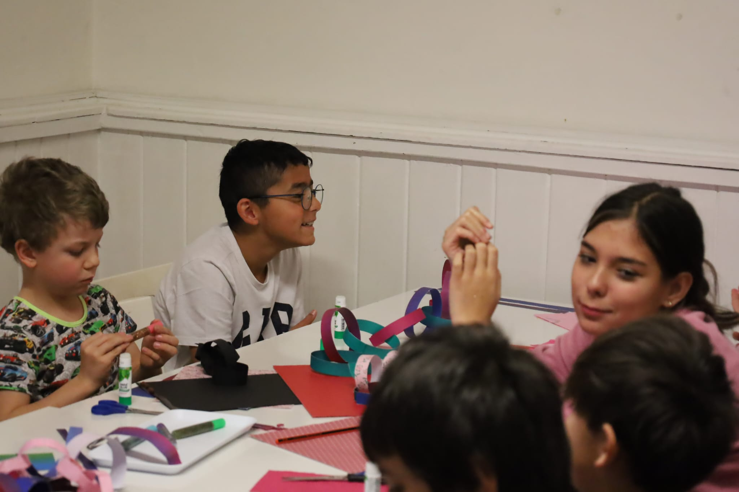
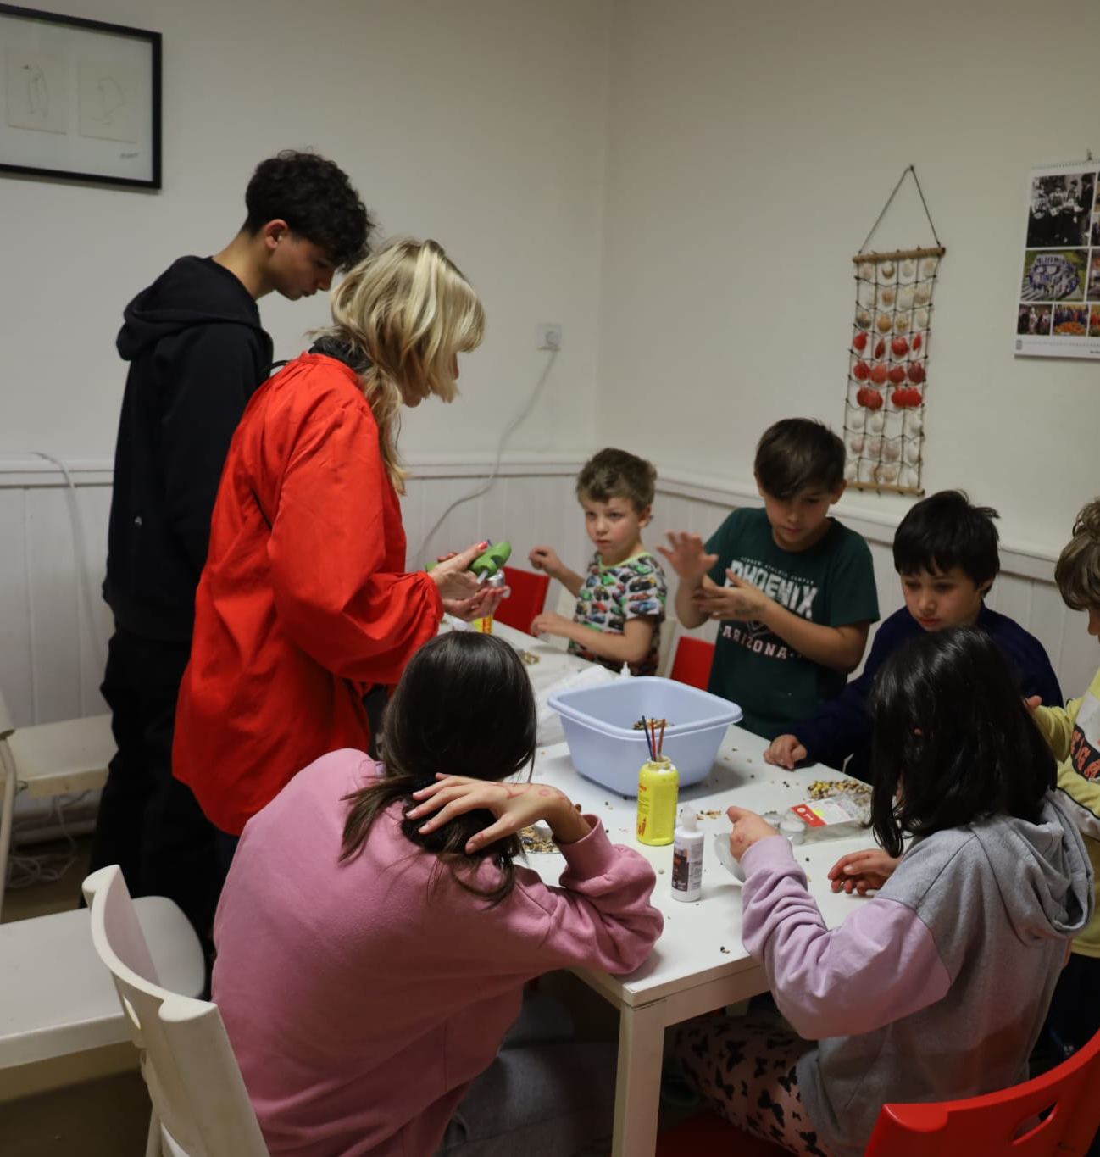
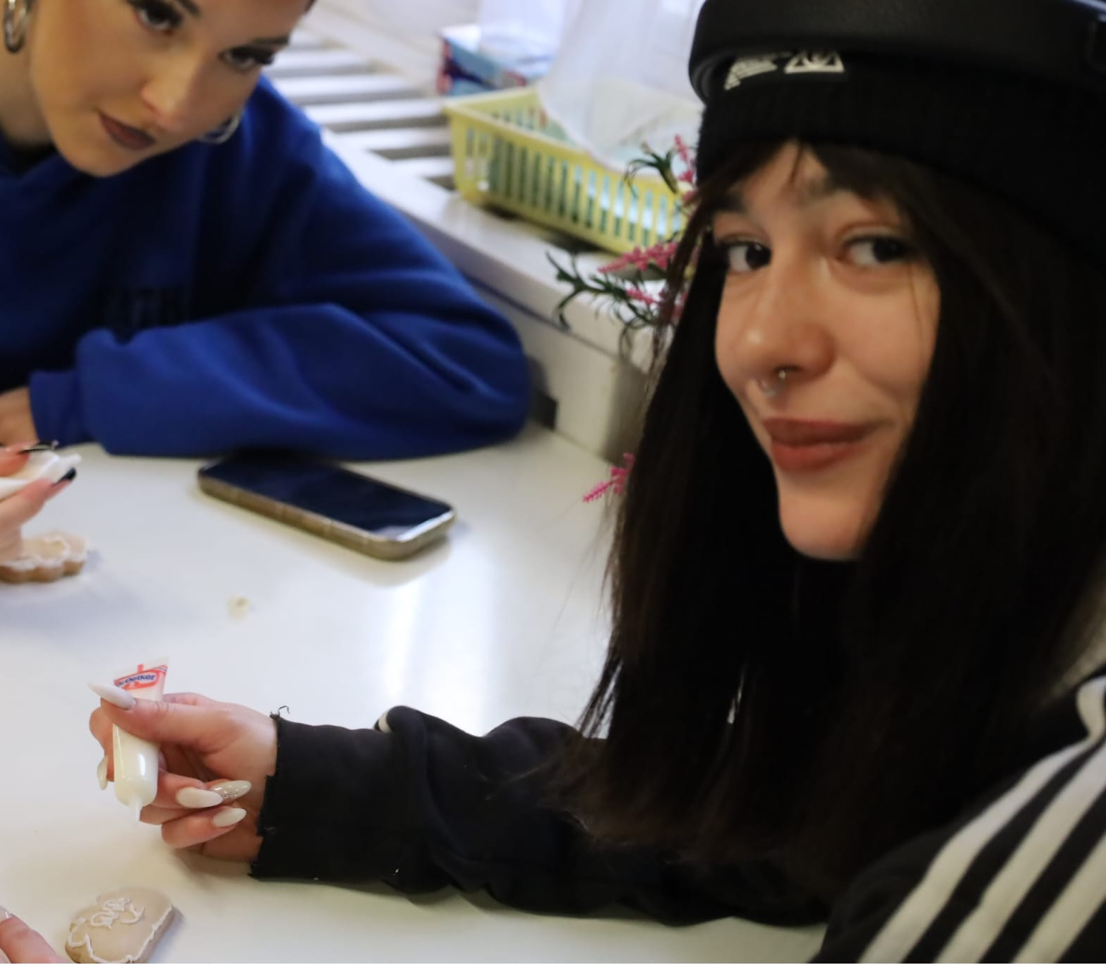
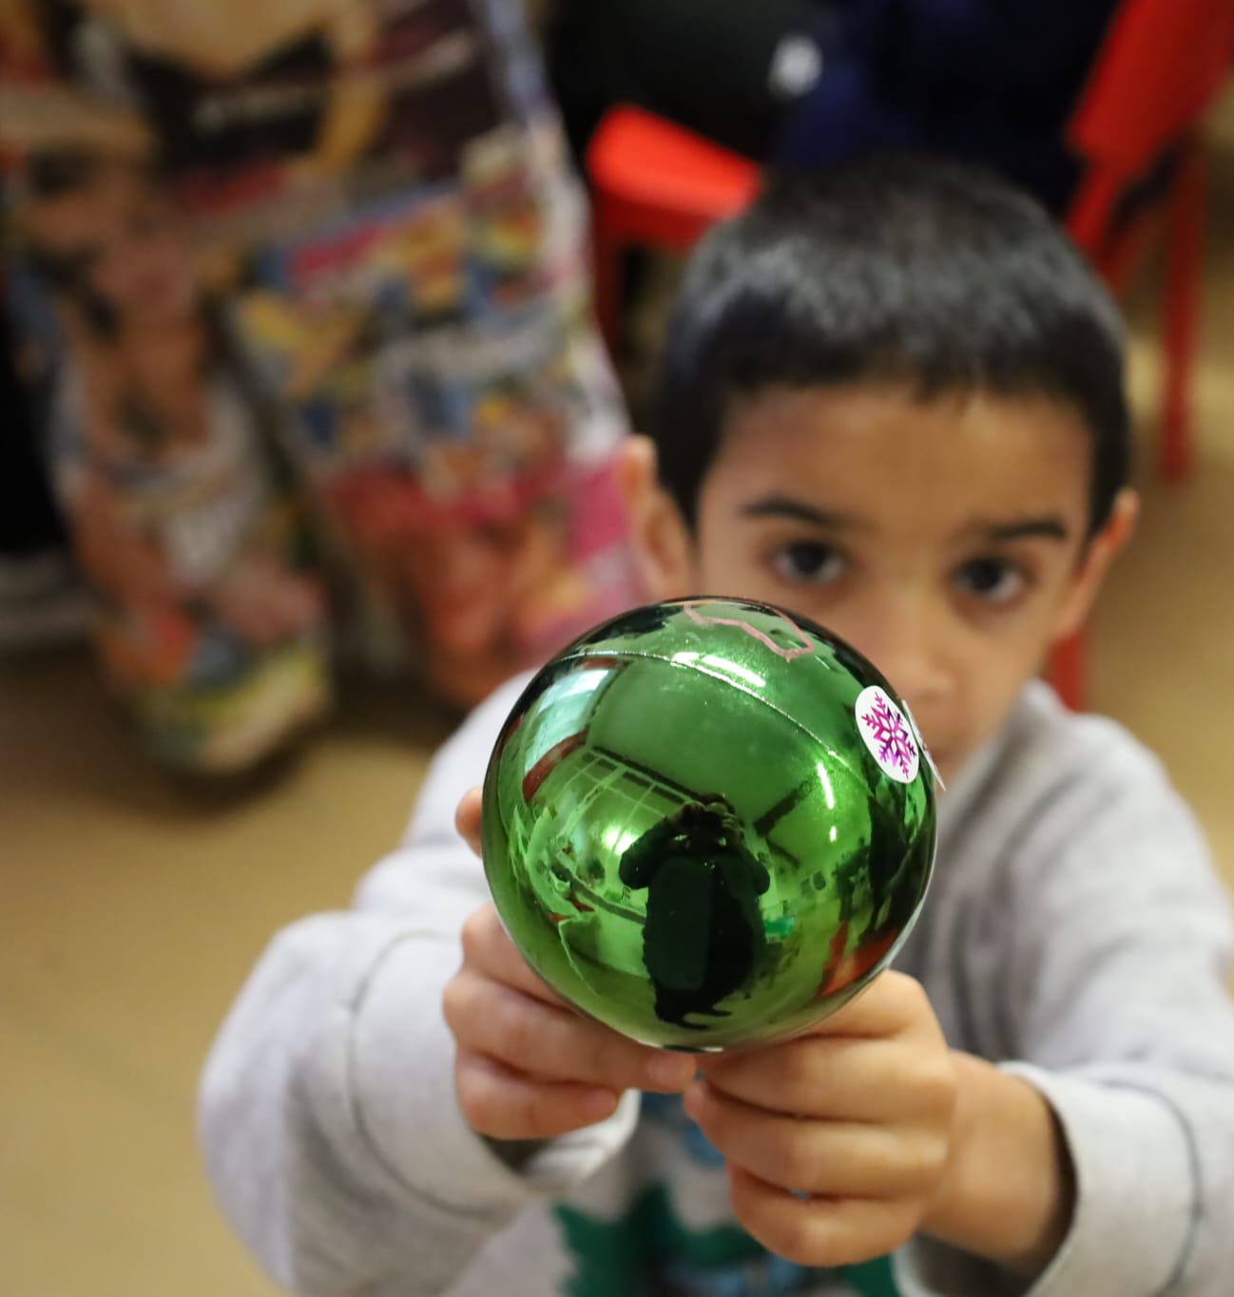
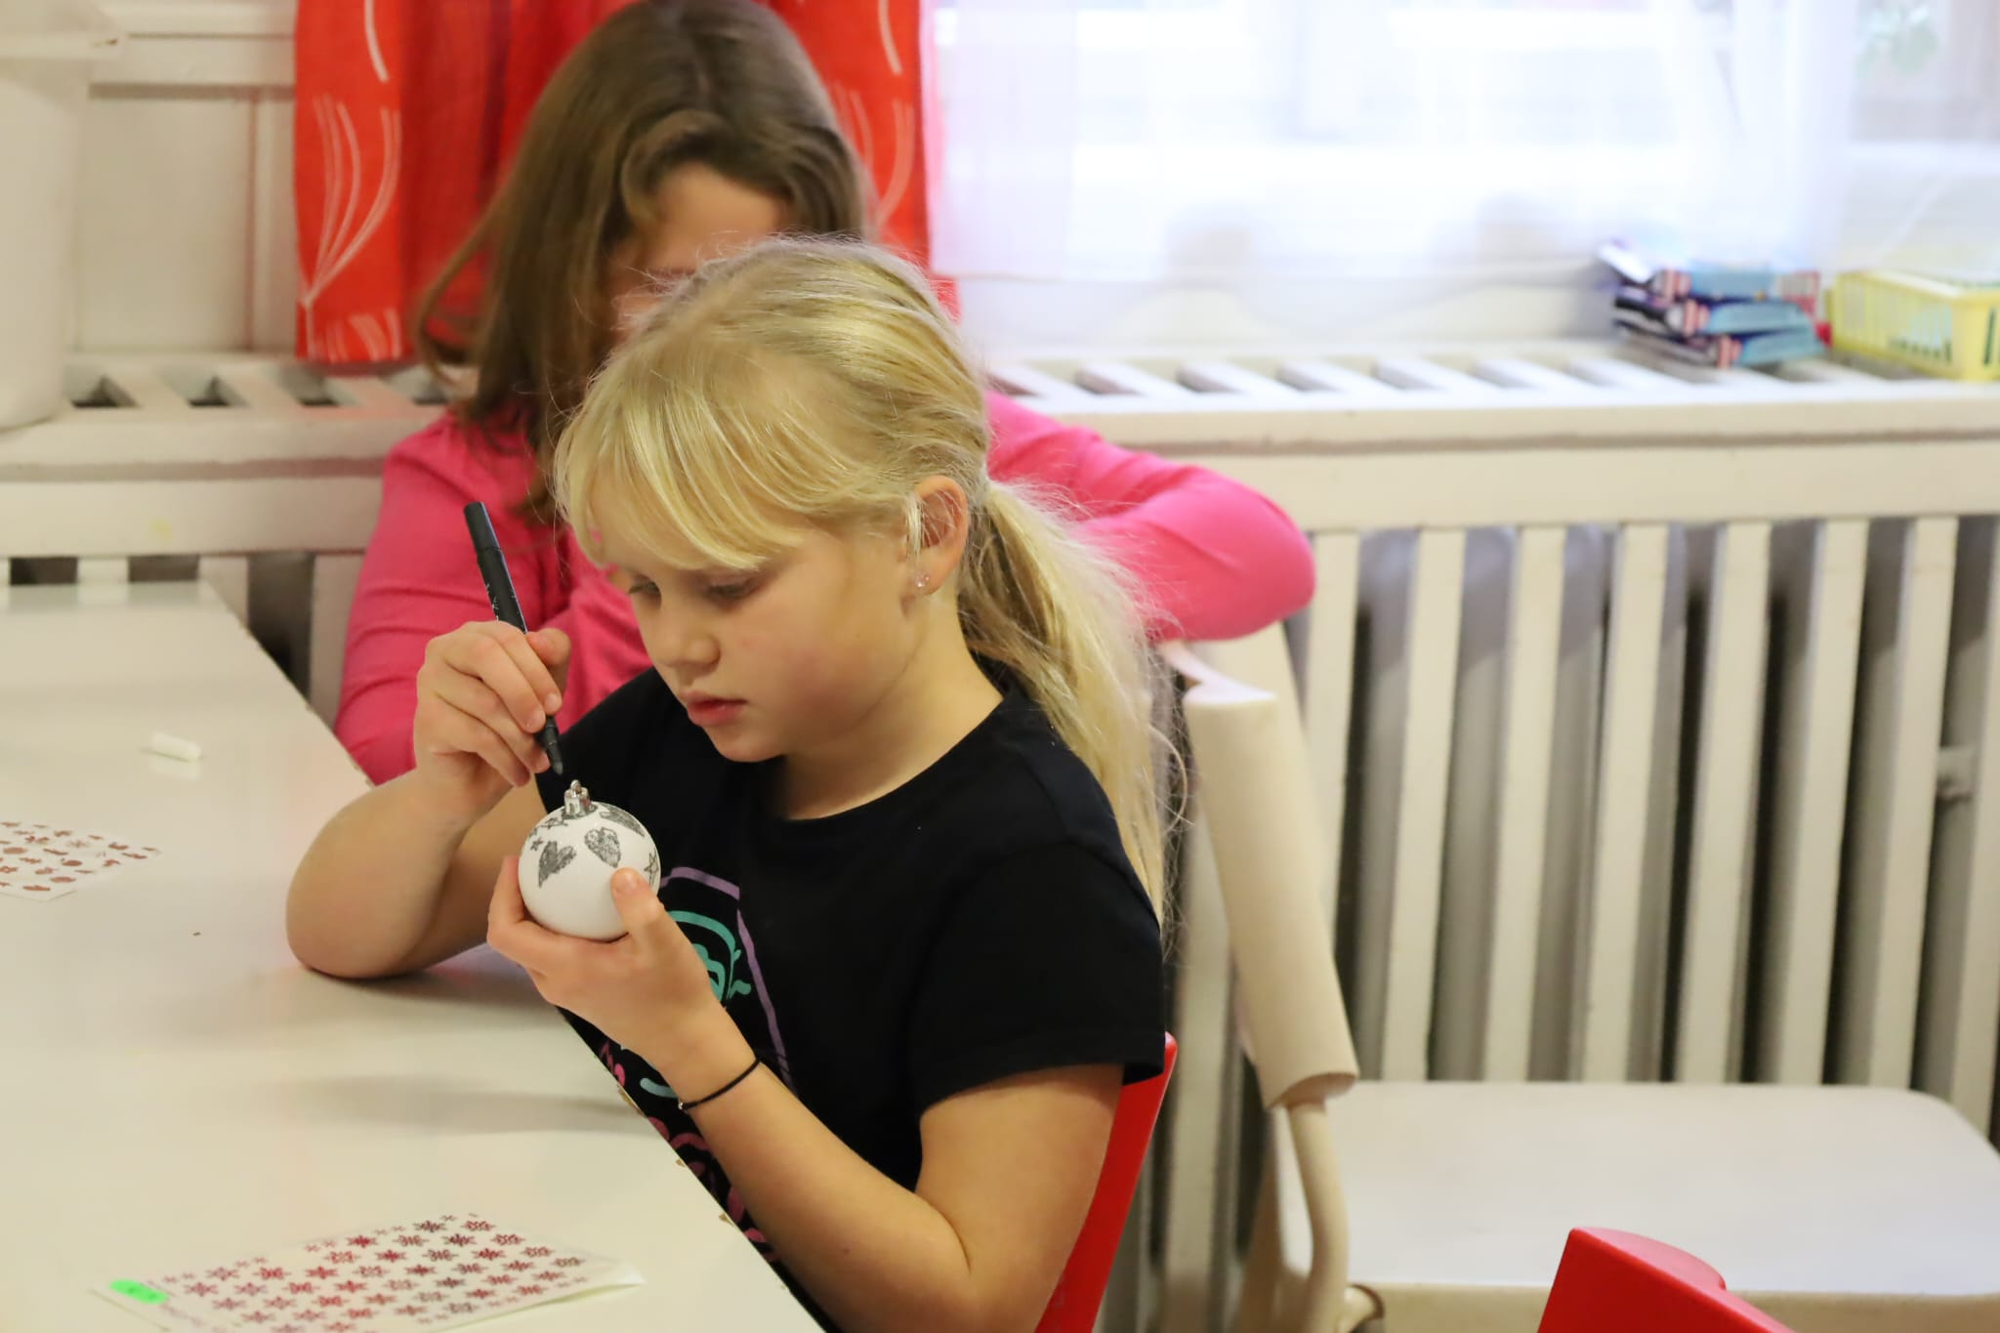
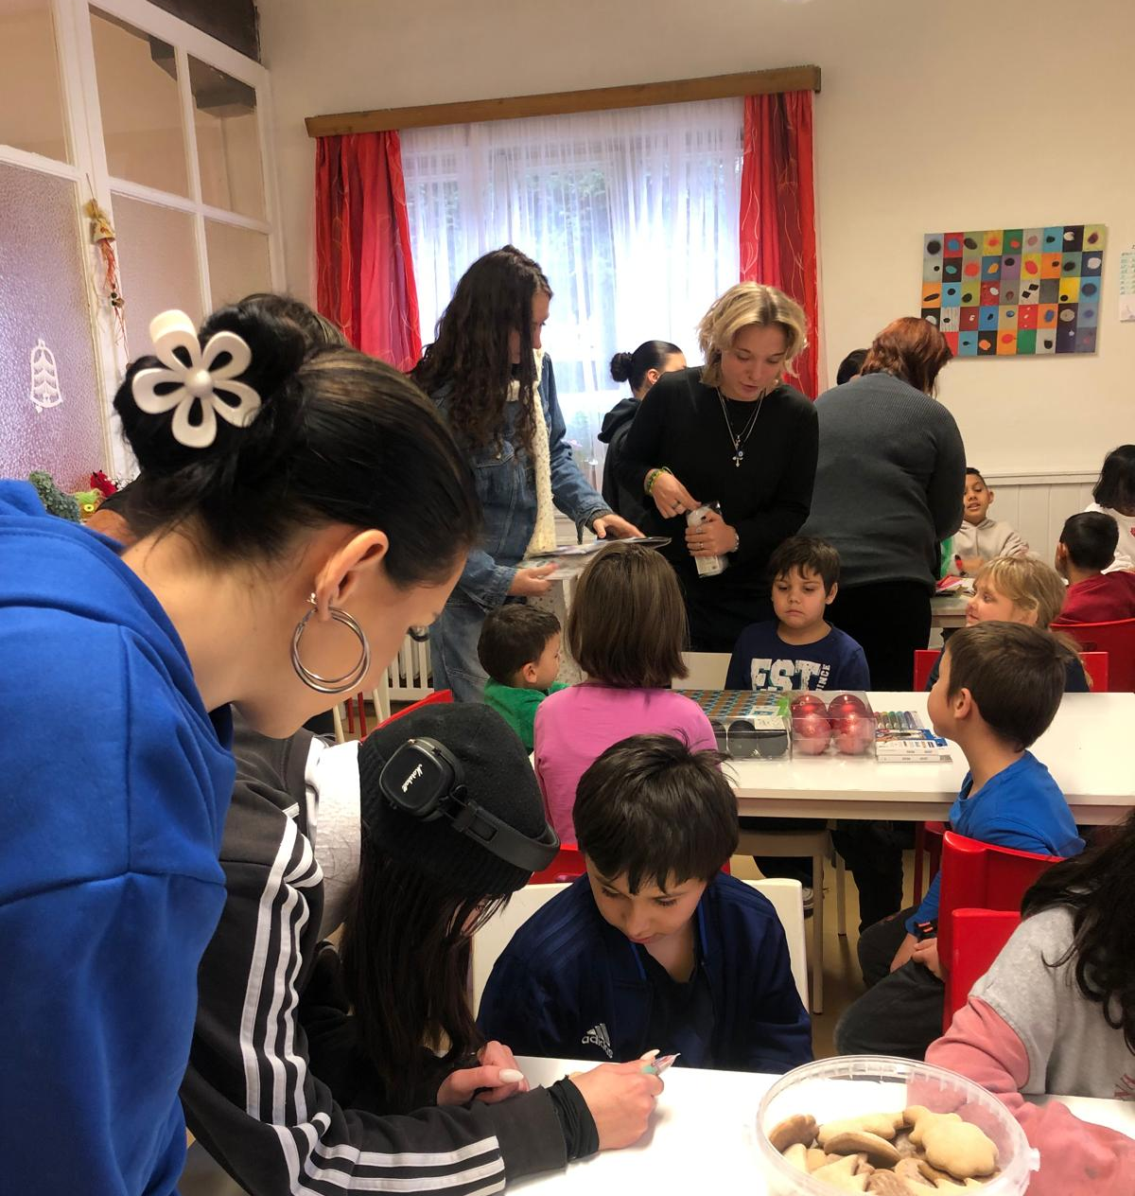
Hlaváčková Monika, AKTENA CZ, s.r.o.

